Slide 1
Часть 3 Создание приложений Windows
2021
МГТУ им. Н.Э. Баумана
Факультет Информатика и системы управления
Кафедра Компьютерные системы и сети
Лектор: д.т.н., проф.
Иванова Галина Сергеевна

Slide 2
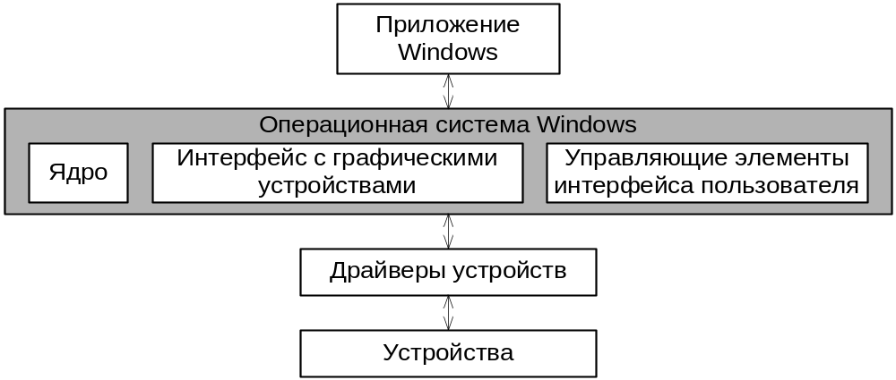
Введение. Особенности программирования «под Windows»
Управление техническими средствами осуществляется через API (Application Program Interface) – набор из нескольких тысяч функций, выполняющих все системно-зависимые действия, такие как выделе-ние памяти, вывод на экран и т.д.

Slide 3
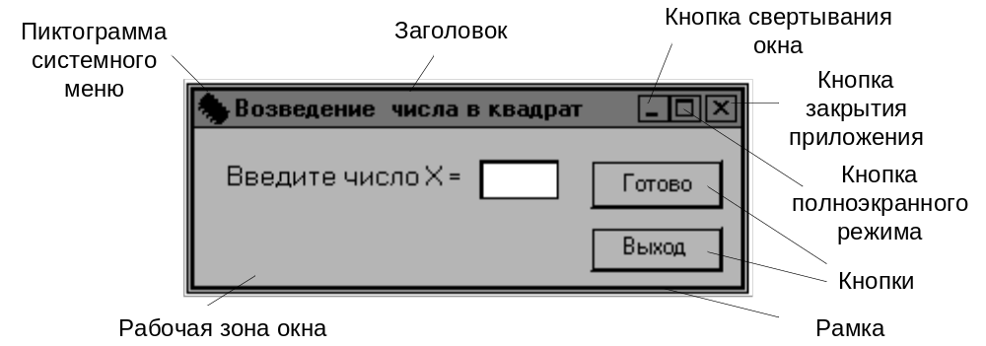
Принцип событийного управления
Приложение (в отличие от программы) – набор подпрограмм, вызываемых при наступлении некоторого события, которым считается любое изменение в системе, касающееся данного приложения.
Каждому приложению на экране соответствует окно.
Окно – самостоятельно существующий объект, параметры которого хранятся в специальной структуре данных, а поведение определяется обработчиками сообщений, составляющими оконную функцию.

Slide 4
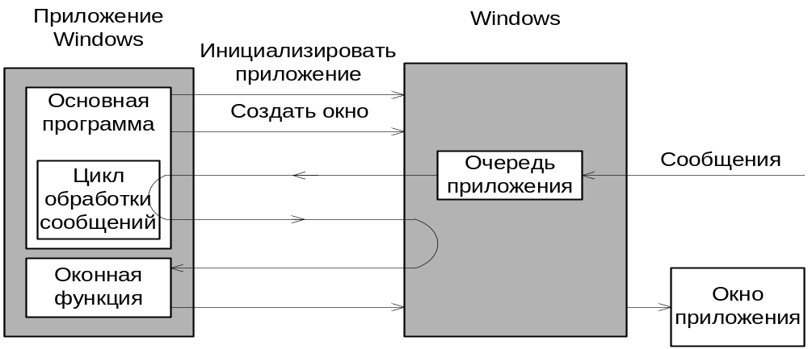
Структура приложения
Минимально любое приложение Windows состоит из двух частей: основной программы и оконной функции.
Появившиеся в очереди сообщения выбираются циклом обработки сообщений и передаются через Windows соответствующей оконной функции приложения.
Для выполнения действий обработчики сообщений обращаются к функциям API.

Slide 5
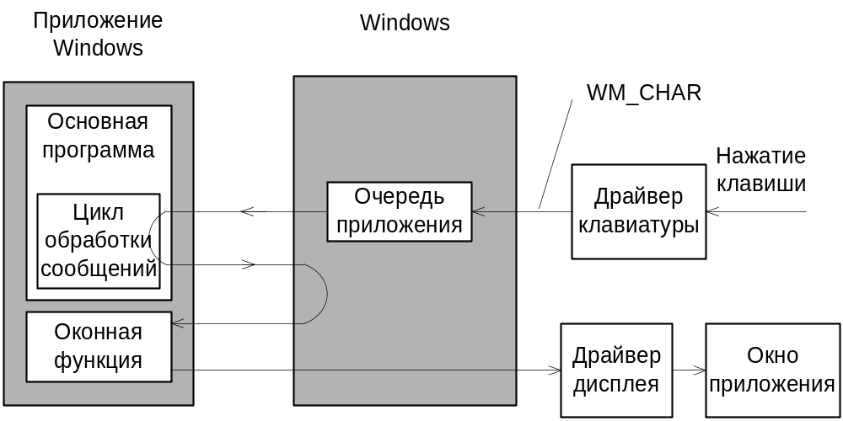
Обработка сообщения от клавиатуры

Slide 6
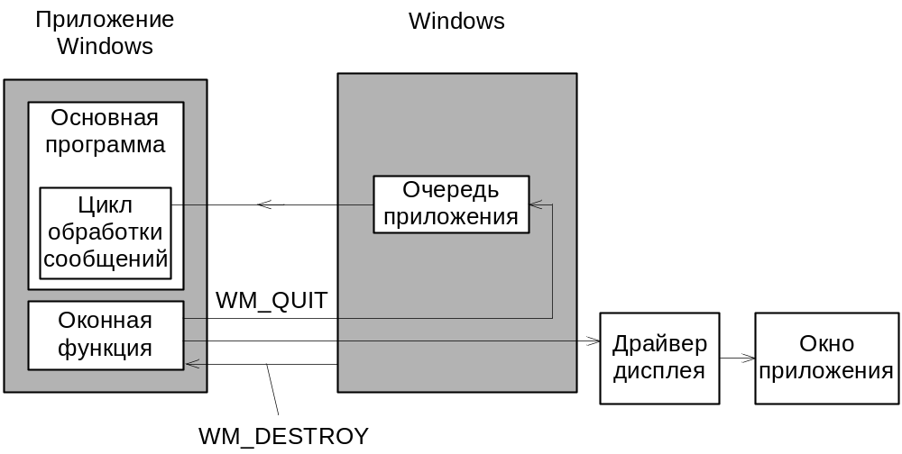
Завершение приложения

Slide 7
Глава 8 Программирование в среде Delphi (Lazarus) с использованием библиотеки VCL (LCL)
2021
МГТУ им. Н.Э. Баумана
Факультет Информатика и системы управления
Кафедра Компьютерные системы и сети
Лектор: д.т.н., проф.
Иванова Галина Сергеевна

Slide 8
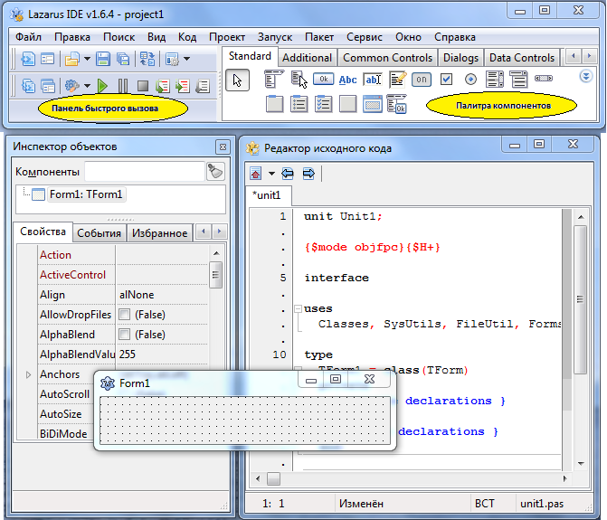
8.1 События среды и их обработчики
Lazarus и Delphi – среды визуального программирования, которые позволяют визуально проектировать интерфейс.

Slide 9
Порядок обработки событий ОС
Обработчики сообщений операционной системы (ОС) предусмотрены у объектов класса TForm и классов управляющих компонентов, таких как кнопки, редакторы и т. п.
Обработка выполняется следующим образом:
В системе происходит событие, например, пользователь пере-двинул мышь или нажал на клавишу клавиатуры, в результате генерируется сообщение об этом событии – сообщение ОС.
Сообщение ОС диспетчируется конкретному приложению.
В приложении сообщение передается активному компоненту (окну или управляющему элементу).
Метод обработки сообщения ОС компонента инициирует заранее предусмотренные события среды.
Если в приложении предусмотрен соответствующий обработчик события среды, то он вызывается, если нет – то продолжается обработка сообщения ОС.

Slide 10
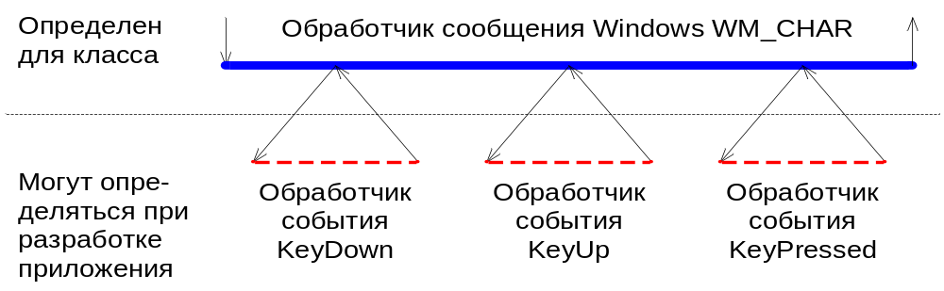
События среды
Обработчики сообщений ОС, встроенные в классы компонентов VCL, инициируют множество событий среды Delphi или Lazarus.
Например, обработчик события клавиатуры WM_CHAR класса TForm инициирует три события среды.
Сообщение
ОС
Событие
среды

Slide 11
Обработчики событий Lazarus или Delphi
Для каждого обработчика событий предусмотрен заголовок и определенный список передаваемых ему параметров.
а) procedure TForm1.FormActivate(Sender:TObject);
Параметр Sender – отправитель (инициатор события).
б) procedure TForm1.Edit1KeyPress(Sender: TObject;
var Key: Char);
Параметр Key – символ ANSI.
в) procedure TForm1.Edit1KeyDown(Sender: TObject;
var Key: Word; Shift: TShiftState);
Параметры: Key – виртуальный код, Shift – управляющие клав.
г) procedure TForm1.Edit1KeyUp(Sender: TObject;
var Key: Word; Shift: TShiftState);
Имя компонента
Имя события Delphi

Slide 12
8.2 Класс формы TForm
Основное окно приложения строится на базе класса TForm.
При входе в среду программирования предоставляется заготовка приложения, которая «умеет» (содержит определенные обработчики сообщений ОС) выполнять стандартные действия.
Свойства:
Caption – заголовок окна (по умолчанию Form1);
FormStyle – вид формы(обычное, родительское, дочернее, неперекрываемое);
Width, Height, Top, Left – размеры и местоположение;
Color – цвет фона;
Font – характеристики шрифта;
Cursor – форма курсора мыши и т. д.
Методы:
Show – показать;
Hide – спрятать;
Close – закрыть;
ShowModal – показать в модальном режиме и т. д.
TForm
TForm1
Компоненты
Обработчики
событий

Slide 13
События среды, обрабатываемые объектами класса TForm
а) при изменении состояния формы:
OnCreate – в начальной стадии создания формы - используется при необходимости задания параметров (цвет или размер);
OnActivate – при получении формой фокуса ввода (окно становится активным и ему адресуется весь ввод с клавиатуры);
OnShow – когда форма (окно) становится видимой;
OnPaint – при необходимости нарисовать или перерисовать форму;
OnResize - при изменении размеров формы на экране;
OnDeactivate – при потере формой фокуса ввода (окно становится неактивным);
OnHide – при удалении формы с экрана (окно становится невидимым);
OnCloseQuery – при попытке закрыть форму - обычно используется для создания запроса-подтверждения необходимости закрытия окна;
OnClose – при закрытии формы;
OnDestroy – при уничтожении формы;

Slide 14
События среды для класса TForm (2)
б) от клавиатуры и мыши:
OnKeyPressed – при нажатии клавиш, которым соответствует код ANSI;
OnKeyDown, OnKeyUp – при нажатии и отпускании любых клавишI;
OnClick, OnDblClick – при обычном и двойном нажатии клавиш мыши;
OnMouseMove – при перемещении мыши (многократно);
OnMouseDown, OnMouseUp – при нажатии и отпускании клавиш мыши;
в) при перетаскивании объекта мышью:
OnDragDrop – в момент опускания объекта на форму;
OnDragOver – в процессе перетаскивания объекта над формой (многократно);
г) другие:
OnHelp – при вызове подсказки;
OnChange – при изменении содержимого компонент.

Slide 15
8.3 Основные визуальные компоненты и средства визуализации сообщений пользователю
1. Метка (класс TLabel)
Метка – окно с текстом и может использоваться для формирования на форме некоторых надписей или подписей.
Основные свойства:
Caption – заголовок – текст, выводимый в окне компонента.
Name – имя компонента в программе.
Visible – определяет видимость компонента.
Alignment – определяет способ выравнивания текста в окне компонента: taCenter - по центру; taLeftJustify - по левой границе; taRightJustify - по правой границе.
Font – определяет шрифт текста.
Color – определяет цвета текста и фона в окне.
WordWrap – определяет, разбивать или нет текст на строки.
Transparent – определяет, виден ли рисунок фона через окно.

Slide 16
Основные визуальные компоненты (2)
2. Строчный редактор (класс TEdit)
Компонент представляет собой окно, обычно выделенное цветом, которое может использоваться, например, для организации ввода информации.
Основные свойства:
Text – строка текста.
ReadOnly – определяет возможность ввода информации в окно.
Name – имя компонента в программе.
Visible – определяет видимость компонента.
Enable – доступность компонента.
Основные методы:
Clear – очистка поля Text.
SetFocus – установка фокуса ввода.
Основные события:
OnKeyPressed – нажатие алфавитно-цифровой клавиши.

Slide 17
Основные визуальные компоненты (3)
3. Кнопка
Компонент представляет собой окно, в котором размещается название кнопки. Используется для инициирования каких-либо действий.
Основные свойства:
Caption - название кнопки.
Name – имя компонента в программе.
Visible – определяет видимость компонента.
Enable – доступность компонента.
Default – определяет, генерируется ли событие OnClick для данной кнопки при нажатии клавиши Enter.
Cancel – аналогично, но для клавиши Esc.
Основные события:
OnClick – «щелчок» мышкой в зоне компонента.
Основные методы:
SetFocus – установка фокуса ввода.

Slide 18
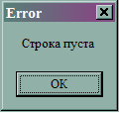
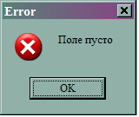
Средства визуализации сообщений пользователю
1 Метод MessageBox (класс TApplication)
function MessageBox(Text, Caption: PChar;
Flags:Longint=MB_OK):Integer;
Пример:
Application.MessageBox('Строка пуста',
'Error',mb_Ok);
Возвращает код ответа.
2 Функция MessageDlg
function MessageDlg(const Msg: string;
DlgType: TMsgDlgType;
Buttons: TMsgDlgButtons;
HelpCtx: Longint): Word;
Пример:
MessageDlg('Поле пусто',mtError,
[mbOk],0);

Slide 19
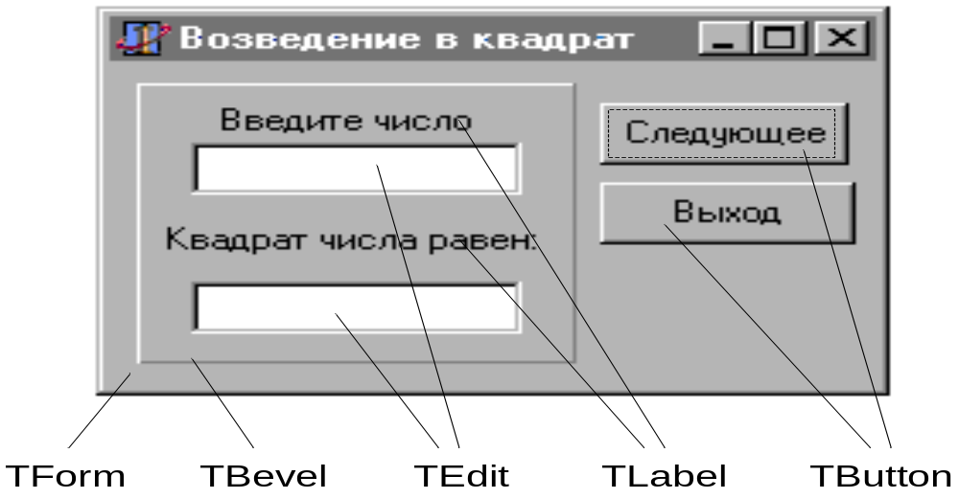
Вычисление квадрата заданного числа
Form1:
Name:=MainForm;
Caption:='Возведение в квадрат';
Label1:
Name:='InputLabel';
Caption:='Введите число';
Label2:
Name:=OutPutLabel;
Caption:='Квадрат числа равен:';
Edit1:
Name:=InputEdit;
Edit2:
Name:=OutPutEdit;
Enable:=false;
ReadOnly:=true;
Button1:
Name:=NextButton;
Caption:='Следующее';
Button2:
Name:=ExitButton;
Caption:='Выход';

Slide 20
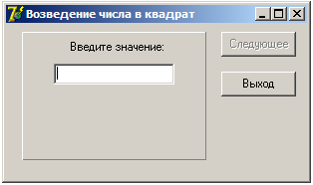
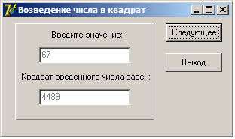
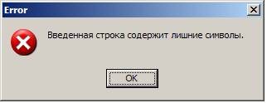
Формы интерфейса

Slide 21
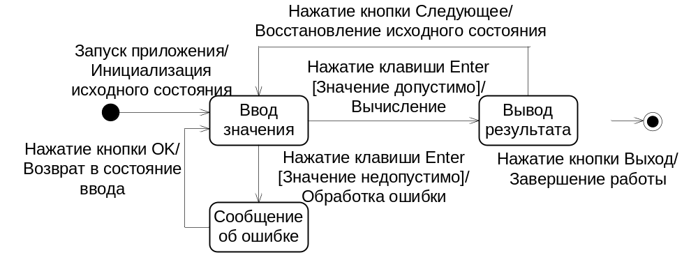
Диаграмма состояний интерфейса
Нормальное состояние

Slide 22
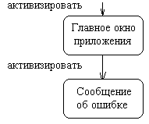
Объектная декомпозиция в виде диаграммы объектов

Slide 23
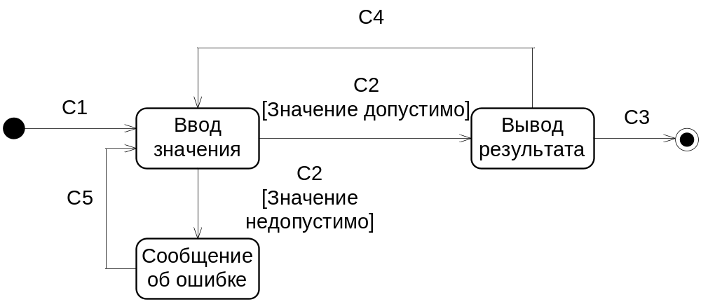
Определение обрабатываемых событий по диаграмме состояний интерфейса
С1 – активация формы;
С2 – ввод Enter;
С3 – нажатие кнопки Выход;
С4 – нажатие кнопки Следующее;
С5 – нажатие кнопки OK

Slide 24
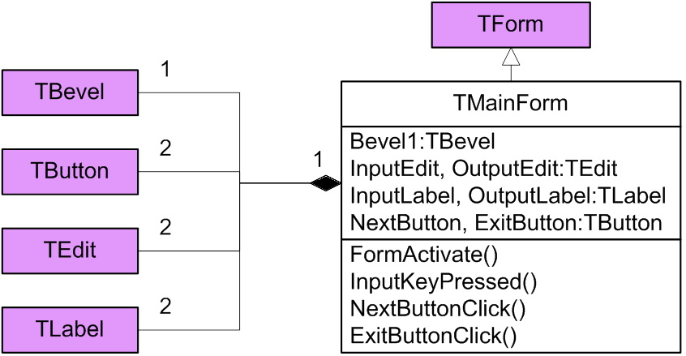
Диаграмма классов приложения

Slide 25
Файл проекта
Program Ex8_01;
Uses
Forms,
MainUnit in 'MainUnit.pas' {MainForm};
{$R *.RES}
begin
Application.Initialize;
Application.CreateForm(TMainForm, MainForm);
Application.Run;
end.

Slide 26
Файл MainUnit
Unit MainUnit;
interface
Uses Windows, Messages, SysUtils, Classes, Graphics, Controls, Forms, Dialogs, StdCtrls, ExtCtrls;
Type TMainForm = class(TForm)
Bevel1: TBevel;
NextButton, ExitButton: TButton;
InputLabel, OutPutLabel: TLabel;
InPutEdit, OutPutEdit: TEdit;
procedure FormActivate(Sender: TObject);
procedure InPutEditKeyPress(Sender: TObject;
var Key: Char);
procedure NextButtonClick(Sender: TObject);
procedure ExitButtonClick(Sender: TObject);
private
{ Private declarations }
public
{ Public declarations }
end;

Slide 27
Файл MainUnit (2)
var MainForm: TMainForm;
implementation
{$R *.DFM}
procedure TMainForm.FormActivate(Sender: TObject);
begin
NextButton.Enabled:=false;
InPutEdit.ReadOnly:=false;
InPutEdit.Clear;
InPutEdit.Enabled:=true;
InPutEdit.SetFocus;
OutPutLabel.Visible:=false;
OutPutEdit.Visible:=false;
end;

Slide 28
Файл MainUnit (3)
procedure TMainForm.InPutEditKeyPress(Sender: TObject; var Key: Char);
var x:real;Code:integer;
begin
If Key=#13 then
begin
Key:=#0; Val(InPutEdit.Text,x,Code);
if Code=0 then
begin
InputEdit.ReadOnly:=true;
InputEdit.Enabled:=false;
OutPutLabel.Visible:=true;
OutPutEdit.Visible:=true;
OutPutEdit.Text:=floattostr(sqr(x));
NextButton.Enabled:=true;
NextButton.SetFocus;
end

Slide 29
Файл MainUnit (4)
else
begin
MessageDlg('Недопустимые символы.',mtError, [mbOk], 0);
end
end
end;
procedure TMainForm.NextButtonClick(Sender: TObject);
begin FormActivate(NextButton); end;
procedure TMainForm.ExitButtonClick(Sender: TObject);
begin Close; end;
end.

Slide 30
8.4 Расширение возможностей языка Delphi Pascal (Free Pascal)
Дополнительные скалярные типы данных
а) целый
Cardinal 0..2147483647 без знака 4 байта
б) логические
ByteBool 1 байт
WordBool 2 байта
LongBool 4 байта
в) символьные
ANSIChar 1 байт (ANSI)
WideChar 2 байта (Unicode)
г) вещественные – денежный:
Currency -922337203685477.5808.. 922337203685477.5807 8 байт
true – любое число, кроме 0

Slide 31
Тип «Дата-время»
д) TDateTime - Double – целая часть – число дней с 30.12.1899, дробная – часть дня
Пример: 35065.75 ⇒ 1.1.1996 18.00
Для работы используются следующие подпрограммы:
1) function Now:TDateTime – возвращает текущую дату и время;
2) function Date:TDateTime – возвращает текущую дату;
3) function Time:TDateTime – возвращает текущее время;
4) function DateTimeToStr(D:TDateTime):String – преобразует дату и время в строку символов;
5) function DateToStr(D:TDateTime):String – преобразует дату в строку символов;
6) function TimeToStr(D:TDateTime):String – преобразует время в строку символов;

Slide 32
Тип «Дата-время»
7) function StrToDate(S:String):TDateTime – преобразует строку в дату, разделитель – символ, указанный при настройке Windows, формат: день.месяц[.год];
8) function StrToTime(S:String):TDateTime – преобразует строку во время, разделитель – символ, указанный при настройке Windows, формат: часы.минуты[.секунды][ am или pt];
9) function StrToDateTme(S:String):TDateTime – преобразует строку в дату-время, разделители – символы, указанный при настройке Windows, формат:
день.месяц[.год] часы:минуты[.секунды][ am или pt];
10) procedure DecodeDate(D:TDateTime:Var Year,Month,Day:Word) – декодирует дату;
11) procedure DecodeTime(D:TDateTime:
Var Hour,Min,Sec,MSec:Word) – декодирует время;

Slide 33
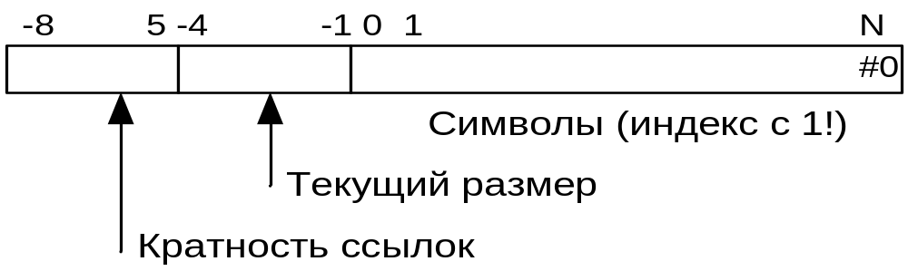
Строковые типы
a) ShortString – до 255 символов, 0-й байт – длина строки;
б) AnsiString – указатель на строку ANSI символов,
WideString – указатель на строку символов Unicode:
в) String: {$H+} ==WideString; {$H-} ==ShortString;
Исключение! String[<Максимальная длина>] – всегда ShortString
Для перечисленных строк определены операции конкатенации и сравнения, а также специальные функции в System и SysUtils
г) PChar – указатель на массив символов, завершающийся нулем.
Строки совместимы:
<строка, кроме PChar> := <любая строка или символ>
<строка PChar >:= <строковая константа или PChar(строка)>

Slide 34
Дополнительные процедуры и функции
1) function ANSILowerCase(const S:String):String – заменяет прописные буквы на строчные;
2) function ANSIUpperCase(const S:String):String – заменяет строчные буквы на прописные;
3) function StrToInt(S:String):Integer – преобразует строку в целое число;
4) function StrToIntDef(S:String; Default:Integer):Integer – то же + возвращает код ошибки;
5) function StrToIntRange(S:String; Min..Max:LongInt):LongInt – то же + генерирует исключение ERangeError, если не входит в диапазон;
6) function StrToFloat(S:String):Extended – преобразует строку в вещественное число, в качестве разделителя использует символ, указанный при настройке Windows;

Slide 35
Дополнительные процедуры и функции (2)
7) function IntToStr(V:Integer):String – преобразует целое число в строку символов;
8) function IntToHex(V:Integer; Digits:Integer):String – преобразует целое число в строку шестнадцатеричных символов, минимальной длиныDigits;
9) function FloatToStr(V:Extended):String – преобразует вещественное число в строку символов.

Slide 36
Файлы
1. Изменены некоторые служебные слова и названия процедур:
Text ⇒ TextFile
Assign ⇒ AssignFile
Close ⇒ CloseFile

Slide 37
8.5 Классы Delphi
Основная особенность: все объекты размещаются в динамической памяти.
Переменные класса являются ссылками. В отличие от указателей операция разыменования при работе с ними не используется.
Описание класса:
Type <Имя объявляемого класса> = class(<Имя родителя>)
private <Cкрытые элементы класса>
protected <Защищенные элементы класса>
public <Общедоступные элементы класса>
published <Опубликованные элементы класса>
automated <Элементы, реализующие OLE-механизм>
end;
Если имя родителя не указано, то им считается класс TObject.

Slide 38
Конструктор и деструктор
Конструктор Create и деструктор Destroy класса должны содержать вызов конструктора и деструктора TObject, которые обеспечивают выделение и освобождение памяти:
Constructor <Имя класса>.Create;
begin
inherited Create;
. . .
end;
Destructor Destroy; override;{деструктор виртуальный!}
Destructor <Имя класса>.Destroy;
begin
. . .
  inherited Destroy;
end;

Slide 39
Особенности переопределения методов. Абстрактные методы и классы
1) виртуальные методы:
procedure Print;virtual; {в базовом класса}
procedure Print;override; {в производном классе}
2) абстрактные методы:
procedure Print;virtual;abstract; {в базовом класса}
procedure Print;override; {в производном классе}
Класс, содержащий абстрактные методы, называется абстрактным. Объекты абстрактного класса создавать не разрешается.

Slide 40
Сравнение объектных моделей
Простая модель
Модель VCL
Type
pTNum = ^TNum;
TNum = Object
n: integer;
procedure Init
(an:integer);
end;
Procedure TNum.Init;
begin n:=an; end;
. . .
Var p:pTNum;
Begin
New(p, Init(5));
WriteLn(p^.n);
Dispose(p);
End.
Type
TNum = class
public n:integer;
constructor Create
(an:integer); end;
Constructor TNum.Create; begin
inherited Create;
n:=an;
end; . . .
Var A:TNum;
. . . A:=TNum.Create(5);
WriteLn(A.n);
A.Destroy;
. . .

Slide 41




Особенности работы с объектами
Var A, B:TNum;
A:=TNum.Create;
B:=A;
B.Destroy;
A.n:=3; {!!!}

Slide 42
8.6 События Мыши
1 Событие «Нажатие кнопки мыши над компонентом окна приложения»:
procedure <Имя компонента> MouseDown(Sender: TObject; Button: TMouseButton; Shift: TShiftState; X, Y: Integer);
где
Button:TMouseButton - определяет, какая кнопка нажата:
type TMouseButton = (mbLeft, mbRight, mbMiddle); - соответственно, левая, правая или средняя кнопки.
Shift:TShiftState - определяет нажатые управляющих клавиш клавиатуры и мыши:
type TShiftState = set of (ssShift, ssAlt, ssCtrl, ssLeft, ssRight, ssMiddle, ssDouble);
X, Y: Integer - координаты мыши относительно компонента.

Slide 43
События Мыши (2)
2 Событие «Движение мыши»:
procedure <Имя компонента>MouseMove(Sender: TObject; Shift: TShiftState; X, Y: Integer);
3 Событие «Отпускание клавиши мыши»:
procedure <Имя компонента>MouseUp(Sender: TObject; Button: TMouseButton; Shift: TShiftState; X, Y: Integer);

Slide 44
8.7 Создание графических изображений
Изображения в Windows создаются с помощью типов:
точка,
прямоугольник;
и компонентов:
перо, которое используется для рисования линий;
кисть, которая используется для закрашивания замкнутых фигур;
шрифт, который используется при выводе надписей;
холст, на котором выполняются изображения.

Slide 45
Точка и прямоугольник
Точка – тип, позволяющий определить точку на экране:
type TPoint = record
X: Longint;
Y: Longint;
end;
Прямоугольник – тип, используемый для задания прямоугольника:
type
TRect = record
case Integer of
0: (Left, Top, Right, Bottom: Integer);
1: (TopLeft, BottomRight: TPoint);
end;
X1,Y1
X2,Y2

Slide 46
Компонент перо (класс TPen)
C помощью класса TPen создается объект Перо, служащий для вычерчивания линий, контуров и т. п.
Свойства:
Color:TColor – цвет вычерчиваемых линий;
Width:Integer – толщина линии в пикселях экрана;
Style:TPenStyle – стиль линий – учитывается только для толщины 1 пиксель:
psSolid, psDash, psDot, psDashDot, psDashDotDot, psClear, psInsideFrame;
Mode:TPenMode – способ взаимодействия линий с фоном, например, pmBlack – только черные линии,
pmWhite – только белые линии,
pmNop – линии не видны на фоне,
pmNot – инверсия фона и т.д..

Slide 47
Компонент Кисть (класс TBrush)
Объекты класса TBrush служат для заполнения внутренего пространства.
Свойства:
Color:TColor – цвет кисти:
clAqua (прозрачный), clBlack, clBlue, clDkGray, clFuchsia, clGray, clGreen, clLime (салатовый), clLtGray, clMaroon (каштановый), clNavy (синий), clOlive, clPurple (фиолетовый), clRed, clSilver (серебряный), clTeal, clWhite, clYellow
Style:TBrushStyle – стиль кисти, например:
bsSolid, bsClear, bsHorizontal, bsVertical, bsFDiagonal,bsBDiagonal, bsCross, bsDiagCross;
BitMap:TBitMap – растровое изображение, которое будет использоваться кистью для заполнения, если свойство определено, то цвет и стиль игнорируются.

Slide 48
Компонент Шрифт (класс TFont)
Объект класса TFont – определяет шрифт, которым выводится текст.
Свойства:
Charset:TFontCharSet – набор символов:
RUSSIANCHARSET – русский,
OEM_CHARSET – текст MS DOS;
Name:TFontName – имя шрифта, по умолчанию – MS Sans Serif;
Color:TColor – цвет;
Height:Integer – высота в пикселях;
Size:Integer – высота в пунктах (1/7 дюйма);
Pitch:TFontPitch – способ расположения букв в тексте:
fpFixed – моноширный текст, fpVariable – пропорциональный текст,
fpDefault – ширина шрифта по умолчанию;
Style:TFontStyle – стиль шрифта – комбинация из:
fsBold – полужирный, fsItalic – курсив, fsUnderline – подчеркнутый,
fsStrikeOut – перечеркнутый.

Slide 49
Компонент Канва (класс TCanvas)
Класс создает Канву – холст для рисования.
Свойства:
Brush:TBrush – кисть;
Pen:TPen – перо;
Font:TFont – шрифт;
PenPos:TPoint – определяет текущее положение пера над холстом в пискелях относительно левого верхнего угла;
CopyMode:TCopyMode – способ взаимодействия растрового изображения с цветом фона, используется при копировании части канвы на другую методом CopyRect:
cmBlackness – заполнение черным цветом,
cmDestInvert – заполнение инверсным фоном,
cmSrcCopy – копирует изображение источника на канву и т.д.;
Pixels[X,Y:Integer]:TColor – массив пикселей канвы.

Slide 50
Основные методы класса TCanvas
procedure MoveTo(X,Y:Integer) – перемещает перо в указанную точку;
procedure LineTo(X,Y:Integer)– чертит линию из текущей точки в заданную;
procedure Rectangle(X1, Y1, X2, Y2: Integer)– рисует и закрашивает кистью прямоугольник;
procedure Polyline(Points:array of TPoint)– рисует ломаную линию;
type TPoint = record X,Y:Longint; end;
procedure Polygon(Points: array of TPoint)– рисует и закрашивает кистью многоугольник;
procedure Ellipse(X1, Y1, X2, Y2: Integer)– рисует эллипс в заданном прямоугольнике и
закрашивает кистью;
procedure FrameRect(const Rect:TRect) – очерчивает границы прямоугольника текущей кистью без заполнения;
X,Y
X1,Y1
X2,Y2

Slide 51
Основные методы класса TCanvas (2)
X3,Y3
procedure Arc(X1,Y1,X2,Y2,X3,Y3, X4,Y4:integer) – чертит дугу эллипса в прямоугольнике (X1,Y1,X2,Y2), направление – против часовой стрелки;
procedure Chord(X1,Y1,X2,Y2,X3,Y3, X4,Y4:integer) – чертит сегмент эллипса в прямоугольнике (X1,Y1,X2,Y2), направление – против часовой стрелки;
procedure Pie(X1,Y1,X2,Y2,X3,Y3, X4,Y4:integer) – чертит сектор эллипса в прямоугольнике (X1,Y1,X2,Y2), направление – против часовой стрелки;
procedure RoundRect(X1,Y1,X2,Y2, X3,Y3:integer) – чертит и заполняет прямоугольник с закругленными краями.
X1,Y1
Центр
X4,Y4
X2,Y2
X3,Y3
X1,Y1
Центр
X4,Y4
X2,Y2
X3,Y3
X1,Y1
Центр
X4,Y4
X2,Y2
X1,Y1
X3,Y3
X2,Y2

Slide 52
Основные методы класса TCanvas (3)
procedure FillRect(const Rect: TRect)– закрашивает кистью прямоугольник, включая левую и верхнюю границы.
type TRect = record
case Integer of
0: (Left, Top, Right, Bottom: Integer);
1: (TopLeft, BottomRight: TPoint);
end;
procedure FloodFill(X,Y:Integer;Color:TColor;
FillStyle:TFillStyle)–
type TFillStyle = (fsSurface,fsBorder);
FillStyle=fsBorder - заливка области с границей цвета Color;
FillStyle=fsSurface - заливка области цвета Color цветом, определенным кистью.

Slide 53
Основные методы класса TCanvas (4)
procedure TextOut(X,Y:Integer; const Text:string)– вывод строки текста шрифтом TFont в прямоугольник с верхним левым. углом в точке (X,Y);
function TextExtent(Const Text:String):TSize – возвращает ширину и высоту прямоугольника, охватывающего текстовую строку Text;
function TextWidth(Const Text:string):Integer – возвращает ширину прямоугольника, охватывающего текстовую строку;
X,Y
ТЕКСТ

Slide 54
Компонент Образ (класс TImage)
Образ – окно для работы с графикой.
Свойства:
AutoSize:Boolean – автоматическое изменение размера компонента в зависимости от размера картинки (при загрузке рисунка);
Stretch:Boolean – автоматическое масштабирование рисунка при изменении размеров компонента;
Picture:TPicture – свойство-объект картинка (двоичный образ, пиктограмма, графический метафайл);
класс включает методы:
procedure LoadFromFile(const FileName: string); – загрузка картинки из файла;
procedure SaveToFile(const FileName: string); – сохранение картинки в файле.
Canvas:TCanvas – холст;
Brush:TBrush – кисть;
Pen:TPen – перо;
Font:TFont – шрифт.

Slide 55
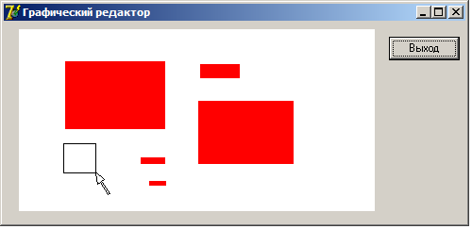
Рисование прямоугольников (Ex8_2)

Slide 56
Модуль MainUnit
unit MainUnit;
interface
Uses Windows, Messages, SysUtils, Classes, Graphics, Controls, Forms, Dialogs, StdCtrls, ExtCtrls;
type
TMainForm = class(TForm)
Image: TImage;
ExitButton: TButton;
procedure FormActivate(Sender: TObject);
procedure ImageMouseDown(Sender: TObject;
Button:TMouseButton; Shift:TShiftState; X,Y:Integer);
procedure ImageMouseMove(Sender: TObject;
Shift: TShiftState; X,Y: Integer);
procedure ImageMouseUp(Sender: TObject;
Button:TMouseButton;Shift: TShiftState;X,Y: Integer);
procedure ExitButtonClick(Sender: TObject);
end;

Slide 57
Модуль MainUnit (2)
var MainForm: TMainForm;
implementation
Var Rect:TRect;first:boolean;
{$R *.DFM}
procedure TMainForm.FormActivate(Sender: TObject);
begin Image.Canvas.Brush.Color:=clWhite; end;
procedure TMainForm.ImageMouseDown(Sender: TObject;
Button:TMouseButton;Shift:TShiftState;X,Y:Integer);
begin
if Button=mbLeft then
begin
Rect.Left:=x;
Rect.Top:=y;
first:=true;
end;
end;

Slide 58
Модуль MainUnit (3)
procedure TMainForm.ImageMouseMove(Sender: TObject; Shift: TShiftState; X, Y: Integer);
begin
if ssLeft in Shift then
begin
if first then first:=not first
else
begin
Image.Canvas.Pen.Color:=clWhite;
Image.Canvas.Rectangle(Rect.Left,Rect.Top,
Rect.Right,Rect.Bottom);
end;
Rect.Right:=X; Rect.Bottom:=Y;
Image.Canvas.Pen.Color:=clBlack;
Image.Canvas.Rectangle(Rect.Left,Rect.Top,
Rect.Right,Rect.Bottom);
end;
end;

Slide 59
Модуль MainUnit (4)
procedure TMainForm.ImageMouseUp(Sender: TObject; Button: TMouseButton;Shift:TShiftState;X,Y:Integer);
begin
if Button=mbLeft then
begin
Image.Canvas.Pen.Color:=clWhite;
Image.Canvas.Rectangle(Rect.Left,Rect.Top,
Rect.Right,Rect.Bottom);
Rect.Right:=X; Rect.Bottom:=Y;
Image.Canvas.Brush.Color:=clRed;
Image.Canvas.FillRect(Rect);
Image.Canvas.Brush.Color:=clWhite;
Image.Canvas.Pen.Color:=clBlack;
end;
end;
procedure TMainForm.ExitButtonClick(Sender: TObject);
begin Close; end;
end.

Slide 60
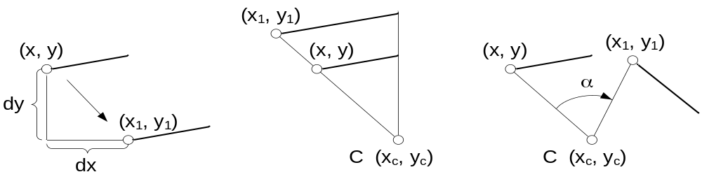
8.8 Создание приложений с движущимися изображениями
Три составляющих движения объекта на плоскости:
1 Перемещение
x1 = x + dx,
y1 = y + dy
2 Масштабирование относительно точки C (xc, yc):
x1 = (x - xc)*M_{x} +xc,
y1 = (y - yc)*M_{y} +yc
3 Поворот относительно точки С(xc, yc):
x1 = (x - xc)cosα +
+ (y - yc)sinα + xc,
y1 = (y - yc)cosα -
- (x - xc)sinα + yc

Slide 61
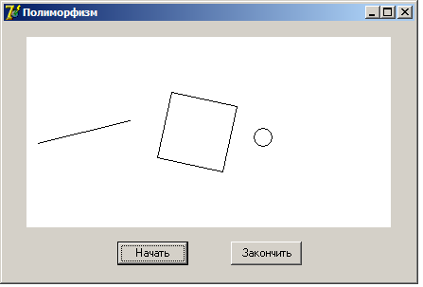
Вращение фигур (Ex8_03)

Slide 62
Объектная декомпозиция
Запустить
Главное
окно
Таймер
Активизировать
Остановить
Создать
Создать
Создать
Перерисовать
Перерисовать
Перерисовать
Линия
Шарик
Квадрат
h
h*sin α
dx = h*cos α
(x,y)
α
dy = h*sin α
h*cos α

Slide 63
Диаграмма классов предметной области
TObject
TFigure
-x,y,halflen,
-dx,dy,
-Image
-Draw()
-Rel()
+Create()
+Move()
TLine
TSquare
TCircle
- r
-Draw()
-Draw()
+Create()
-Draw()

Slide 64
Модуль Figure
Unit Figure;
Interface Uses graphics,ExtCtrls;
Type TFigure=Class
x,y, halflen,dx,dy:integer; Image:TImage;
constructor Create(ax,ay,ah:integer;aImage:TImage);
procedure Move(t:single);
procedure Draw;virtual;abstract;
procedure Rel(t:real);
end;
TLine=Class(TFigure)
procedure Draw;override;
end;
TSquare=Class(TFigure)
procedure Draw;override;
end;
TCircle=Class(TFigure)
r:integer;
constructor Create(ax,ay,ah,ar:integer;
aImage:TImage);
procedure DRAW;override;
end;

Slide 65
Модуль Figure (2)
Implementation
Constructor TFigure.Create;
Begin
inherited Create;
x:=ax; y:=ay; halflen:=ah; Image:=aImage;
End;
Procedure TFigure.Rel;
Begin
dx:=round(halflen*cos(t));
dy:=round(halflen*sin(t));
End;
Procedure TFigure.Move;
Begin
Image.Canvas.Pen.Color:=clWhite; Draw;
Image.Canvas.Pen.Color:=clBlack;
Rel(t);
Draw;
End;

Slide 66
Модуль Figure (3)
(x-dx,y-dy)
(x,y)
Procedure TLine.Draw;
Begin Image.Canvas.MoveTo(x+dx,y+dy);
Image.Canvas.LineTo(x-dx,y-dy);
End;
Procedure TSquare.Draw;
Begin Image.Canvas.MoveTo(x+dx,y+dy);
Image.Canvas.LineTo(x-dy,y+dx);
Image.Canvas.LineTo(x-dx,y-dy);
Image.Canvas.LineTo(x+dy,y-dx);
Image.Canvas.LineTo(x+dx,y+dy);
End;
Constructor TCircle.Create;
Begin inherited Create(ax,ay,ah,aImage); r:=ar;
End;
Procedure TCircle.Draw;
Begin
Image.Canvas.Ellipse(x+dx+r,y+dy+r,x+dx-r,y+dy-r);
End;
end.
(x+dx,y+dy)
(x-dx,y-dy)
(x+dy,
y-dx)
(x,y)
(x-dy,y+dx)
(x+dx,y+dy)

Slide 67
Описание класса окна
Unit Main;
interface
uses
Windows, Messages, SysUtils, Variants, Classes, Graphics, Controls, Forms, Dialogs, StdCtrls, ExtCtrls;
type
TMainForm = class(TForm)
Image: TImage;
BeginButton,EndButton:TButton;
Timer1: TTimer; // interval:=100
procedure FormActivate(Sender: TObject);
procedure BeginButtonClick(Sender: TObject);
procedure EndButtonClick(Sender: TObject);
procedure Timer1Timer(Sender: TObject);
end;
Var MainForm: TMainForm;

Slide 68
Объявление объектов
implementation
uses Figure;
{$R *.dfm}
Var
t:single=0.0;
L:TLine;
S:TSquare;
C:TCircle;
procedure TMainForm.FormActivate(Sender: TObject);
begin
Image.Canvas.Brush.Color:=clWhite;
end;

Slide 69
Создание объектов и реализация движения
procedure TMainForm.BeginButtonClick(Sender: TObject);
begin
L:=TLine.Create(60,100,50,Image);
S:=TSquare.Create(180,100,50,Image);
C:=TCircle.Create(300,100,50,10,Image);
Timer1.Enabled:=true; // запуск таймера
end;
procedure TMainForm.Timer1Timer(Sender: TObject);
begin
L.Move(t);
S.Move(-0.2*t);
C.Move(0.5*t);
t:=t+0.5;
end;

Slide 70
Процедура завершения приложения
procedure TMainForm.EndButtonClick(Sender: TObject);
begin
Close;
end;
initialization
finalization
L.Free;
S.Free;
C.Free;
end.

Slide 71
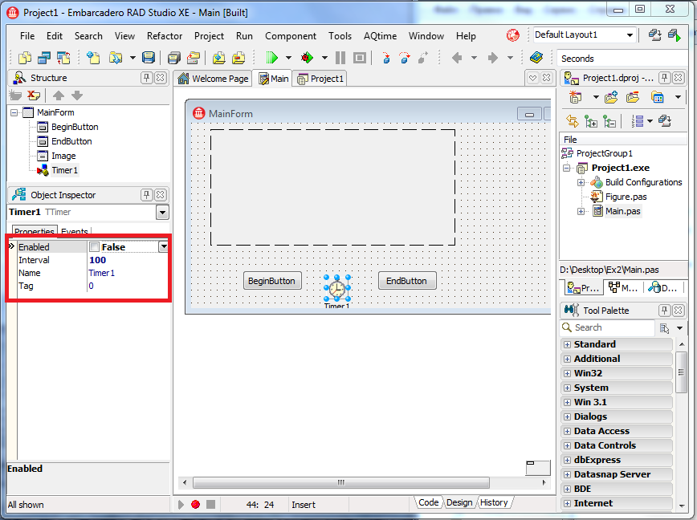
Настройка таймера

Slide 72
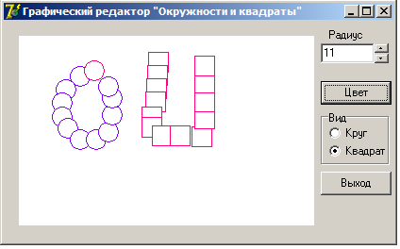
8.9 Использование визуальных компонентов для управления типом и параметрами фигур.
Примитивный графический редактор (Ex 8.5)

Slide 73
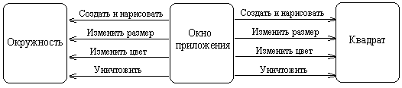
Объектная декомпозиция
Активизировать

Slide 74
Диаграмма состояний интерфейса для рисования и настройки фигур
Изменение типа и пересоздание
фигуры
Выбор типа фигуры
Создание и рисование фигуры
С1
С1'
Создание и рисование фигуры
Ожидание рисования фигуры
Ожидание настройки или рисования фигуры
С0'
С0
С2
С3
С2'
С3'
Выбор размера фигуры
Выбор цвета
фигуры
Изменениеразмера фигуры
Изменениецвета
фигуры
События:
C0, C0' – щелчок левой клавиши мыши - ImageMouseDown;
С1, С1' - щелчок по радиогруппе – RadioGroupClick;
С2, С2' – щелчок по стрелкам вверх/вниз– UpDownClick;
С3, С3' – щелчок по кнопке – ColorButtonClick

Slide 75
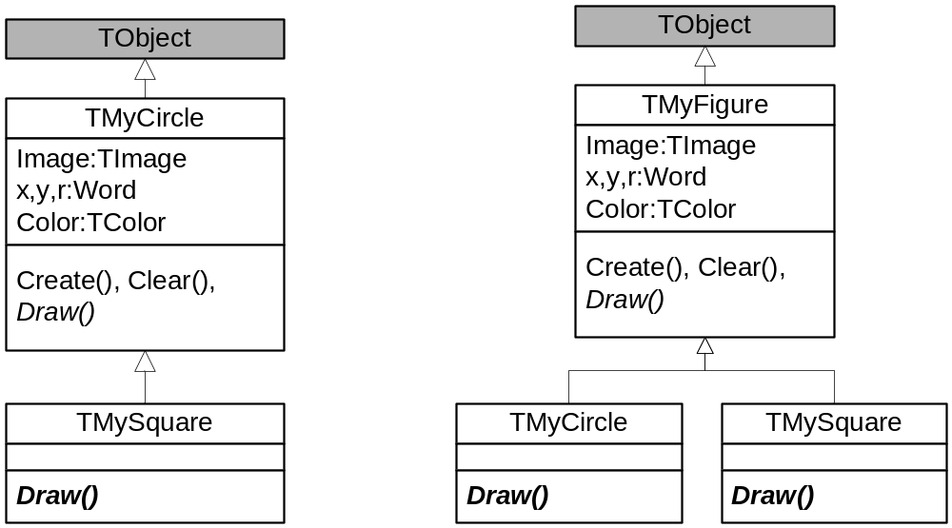
Диаграмма классов предметной области

Slide 76
Модуль Figure
Unit Figure;
Interface
Uses extctrls,Graphics;
Type TMyFigure=class
public
x,y,Radius:Word;
Color:TColor;
Image:TImage;
Constructor Create(aImage:TImage;
ax,ay,ar:Word;aColor:TColor);
Рrocedure Clear;
Procedure Draw; virtual; abstract;
end;

Slide 77
Модуль Figure (2)
TMyCircle=class(TMyFigure)
public Procedure Draw; override;
end;
TMySquare=class(TMyFigure)
public Procedure Draw; override;
end;
Implementation
Constructor TMyFigure.Create;
Begin
inherited Create;
Image:=aImage;
x:=ax; y:=ay;
Radius:=ar;
Color:=aColor;
Draw;
End;

Slide 78
Модуль Figure (3)
Procedure TMyFigure.Clear;
Var TempColor:TColor;
Begin TempColor:=Color;
Color:=Image.Canvas.Brush.Color;
Draw;
Color:=TempColor;
End;

Slide 79
Модуль Figure (4)
Procedure TMyCircle.Draw;
Begin
Image.Canvas.Pen.Color:=Color;
Image.Canvas.Ellipse(x-Radius,y-Radius,
x+Radius,y+Radius);
End;
Procedure TMySquare.Draw;
Begin
Image.Canvas.Pen.Color:=Color;
Image.Canvas.Rectangle(x-Radius,y-Radius,
x+Radius,y+Radius);
End;
End.

Slide 80
Модуль Main
unit Main;
interface
uses Windows,Messages,SysUtils,Variants,Classes,Graphics, Controls,Forms,Dialogs,ComCtrls, StdCtrls, ExtCtrls;
type
TMainForm = class(TForm)
Image: TImage;
ColorButton,ExitButton: TButton;
RadioGroup: TRadioGroup;
rLabel: TLabel;
rEdit: TEdit;
UpDown: TUpDown;
ColorDialog: TColorDialog;
procedure FormActivate(Sender: TObject);

Slide 81
Модуль Main (2)
procedure ImageMouseDown(Sender: TObject;… );
procedure UpDownClick(Sender: TObject; …);
procedure ColorButtonClick(Sender: TObject);
procedure RadioGroupClick(Sender: TObject);
procedure ExitButtonClick(Sender: TObject);
end;
var MainForm: TMainForm;
implementation
uses Figure;
Var C:TMyFigure;
{$R *.dfm}
procedure TMainForm.FormActivate(Sender: TObject);
begin
Image.Canvas.Brush.Color:=clWhite;
Image.Canvas.Pen.Color:=clBlack;
end;

Slide 82
Модуль Main (3)
procedure TMainForm.ImageMouseDown(Sender: TObject; Button:TMouseButton;Shift:TShiftState;X,Y:Integer);
begin
if Button=mbLeft then
case RadioGroup.ItemIndex of
0: begin
C.Free;
C:=TMyCircle.Create(Image,X,Y,
strtoint(rEdit.Text),Image.Canvas.Pen.Color);
end;
1: begin
C.Free;
C:=TMySquare.Create(Image,X,Y,
strtoint(rEdit.Text),Image.Canvas.Pen.Color);
end;
end;
end;

Slide 83
Модуль Main (4)
procedure TMainForm.UpDownClick(Sender:TObject; Button:TUDBtnType);
begin
if C<>nil then
begin C.Clear;
C.Radius:=strtoint(rEdit.Text); C.Draw;
end;
end;
procedure TMainForm.ColorButtonClick(Sender: TObject);
begin
if ColorDialog.Execute then
Image.Canvas.Pen.Color:=ColorDialog.Color;
if C<>nil then
begin C.Color:=Image.Canvas.Pen.Color;
Clear; Draw; end;
end;

Slide 84
Модуль Main (5)
procedure TMainForm.RadioGroupClick(Sender: TObject);
Var C1:TMyFigure;
begin
if C<>nil then
begin
C.Clear;
case RadioGroup.ItemIndex of
0: C1:=TMyCircle.Create(Image,C.X,C.Y,C.Radius,
C.Color);
1: C1:=TMySquare.Create(Image,C.X,C.Y,C.Radius,
C.Color);
end;
C.Free;
C:=C1;
end;

Slide 85
Модуль Main (5)
procedure TMainForm.ExitButtonClick(Sender:TObject);
begin Close; end;
initialization
finalization C.Free;
end.

Slide 86
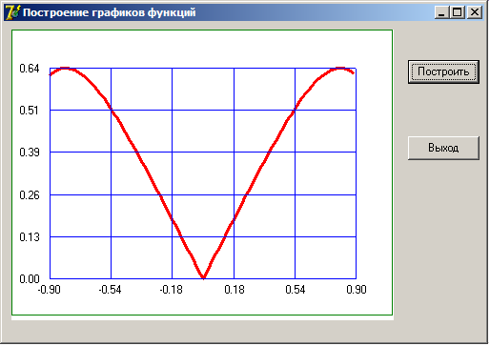
8.10 Построение графиков функции (Ex 8.4)

Slide 87
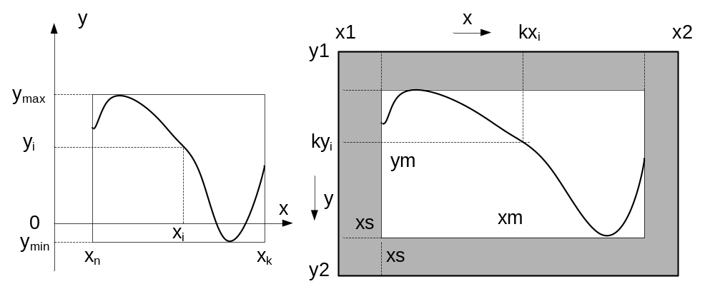
Отображение графика функции на экран
Масштабы по осям ОХ и ОУ:
xm ym
mx= ------------ , my = ---------------,
xk - xn |ymax - ymin|
Координаты точек в окне рисования:
kxi = ⎤ (xi-xn)×mx ⎡+x1+xs,
kyi = ⎤ (ymax-yi)×my⎡+y1+xs .

Slide 88
Модуль Graphic
unit Graphic;
Interface
Uses ExtCtrls,Graphics;
Type Fn=Function(X:single):single;
{процедура рисования графиков}
Procedure Run(
xn, {начальное значение x}
xk:single; {конечное значение x}
n:integer; {количество точек}
F:Fn; {функция}
x1,y1,x2,y2:integer; {координаты области рисования}
Image:TImage {холст для рисованияя}
);

Slide 89
Модуль Graphic
Implementation
Procedure Run;
Var arr:array[1..200] of {координаты точек на холсте}
record x,y:integer; end;
x, y, dx, {координаты точек на графике и шаг}
Fmin, Fmax, {минимум и максимум функции}
dxl, dyl, {шаг сетки по горизонтали и вертикали}
mx, my:single; {масштабы по горизонтали и вертикали}
xm, ym, {размеры области окна рисования}
xs, ys, {нижняя левая точка графика}
i:integer;
s:string[10]; {буфер для формирования подписей}

Slide 90
Модуль Graphic (2)
Begin
Image.Canvas.Pen.Color:=clGreen;
Image.Canvas.Rectangle(x1,y1,x2,y2); {рамка}
xm:=x2-x1+1; ym:=y2-y1+1; {область графика}
dx:=(xk-xn)/n; {шаг просчета точек}
x:=xn; y:=F(x);
Fmin:=y; Fmax:=y;
for i:=2 to n do {табулируем функцию и }
begin {вычисляем max и min}
x:=x+dx; y:=F(x);
if y>Fmax then Fmax:=y;
if y<Fmin then Fmin:=y;
end;
xs:=40; ys:=ym-xs; {координаты нижней левой точки}
mx:=(xm-xs*2)/(xk-xn) ; {масштабы по х и y}
my:=(ym-xs*2)/(Fmax-Fmin);

Slide 91
Модуль Graphic (3)
Image.Canvas.Pen.Color:=clRed;
Image.Canvas.Pen.Width:=3;
x:=xn;
for i:=1 to n do {считаем координаты точек}
begin
arr[i].x:=round((x-xn)*mx)+x1+xs;
arr[i].y:=round((Fmin-f(x))*my)+y1+ys;
x:=x+dx;
end;
Image.Canvas.MoveTo(arr[1].x,arr[1].y);
for i:=2 to n do {соединяем точки}
Image.Canvas.LineTo(arr[i].x,arr[i].y);

Slide 92
Модуль Graphic (4)
x:=xn;
dxl:=(xk-xn)/5; {расстояние между линиями сетки}
Image.Canvas.Pen.Width:=1;
Image.Canvas.Pen.Color:=clBlue;
repeat {вертикальные линии сетки и подписи}
Str(x:5:2,s);
Image.Canvas.TextOut(round((x-xn)*mx)+x1+xs-13, ys+y1+5,s);
Image.Canvas.MoveTo(round((x-xn)*mx)+x1+xs,
ym+y1-xs);
Image.Canvas.LineTo(round((x-xn)*mx)+x1+xs,
y1+xs);
x:=x+dxl;
until x>xk+0.00001;

Slide 93
Модуль Graphic (5)
y:=Fmin;
dyl:=(fmax-fmin)/5;
repeat {горизонтальные линии сетки и подпись}
Str(y:5:2,s);
Image.Canvas.TextOut(x1+5,
round(-(y-Fmin)*my)+ys+y1-6,s);
Image.Canvas.MoveTo(x1+xs,
round(-(y-Fmin)*my)+y1+ys);
Image.Canvas.LineTo(xm+x1-xs,
round(-(y-Fmin)*my)+y1+ys);
y:=y+dyl;
until y>Fmax+0.00001;
end;
End.

Slide 94
Секция реализации модуля MainUnit
implementation
uses Graphic;
{$R *.dfm}
Function f(x:single):single;
Begin Result:=abs(0.64*sin(x*2)); End;
procedure TMainForm.FormActivate(Sender: TObject);
begin Image.Canvas.Brush.Color:=clWhite; end;
procedure TMainForm.BeginButtonClick(Sender: TObject);
begin Run(-0.9,0.9,100,f,0,0,400,300,Image);end;
procedure TMainForm.ExitButtonClick(Sender: TObject);
begin Close; end;
end.

